Slide 1

KRISTÍNA ŠPIRENGOVÁ
MARTIN BENČO
III.SC
2025 polročný projekt
GroupPocket
PROJEKT
1 / 6

Slide 2
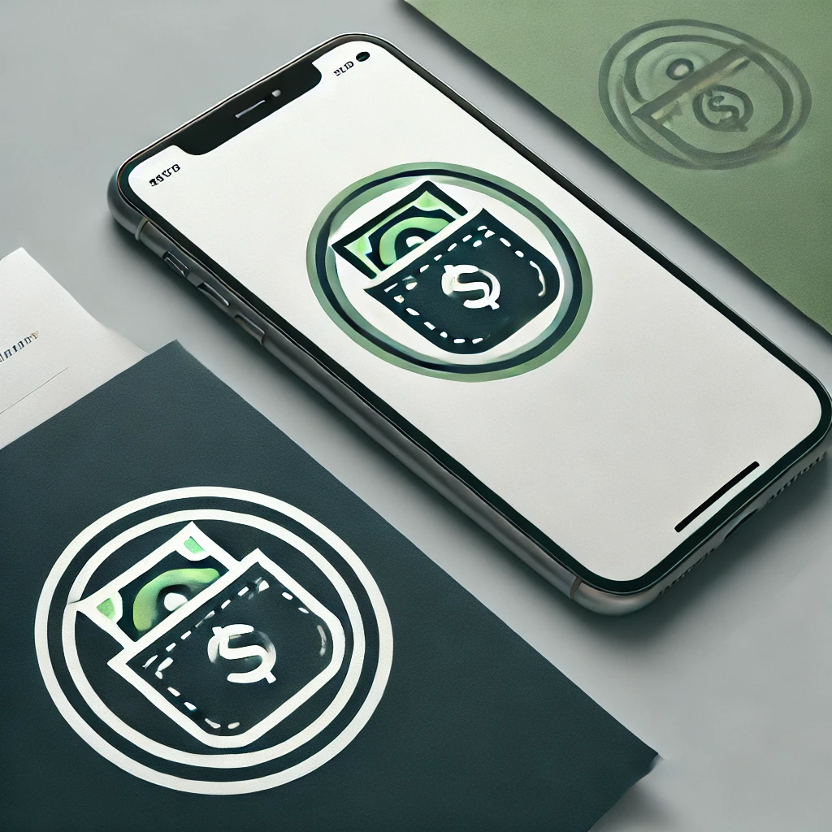
GroupPocket
Predstavenie
Aplikácia, ktorá prináša revolúciu v spoločnom spravovaní financií.
Problémy, ktoré vyriešime:
Neprehľadnosť v spoločnom skladaní peňazí.
Nedostatok dôvery a transparentnosti.
Ťažkopádna správa skupinových financií.
S aplikáciou GroupPocket bude každá transakcia jasná, transparentná a jednoducho spravovateľná.
2 / 6

Slide 3
GroupPocket
Skupinové účty ("Groups"):
Používateľ môže vytvoriť skupinu na konkrétny účel (napr. dovolenka, spoločný projekt, domácnosť).
Všetky transakcie sú automaticky synchronizované a viditeľné pre členov skupiny.
Roly a oprávnenia:
Správca skupiny má plný prístup a kontrolu.
Členovia majú rozdielne úrovne prístupu (napr. len vklad, schvaľovanie výdavkov, atď.).
Ako to funguje
3 / 6

Slide 4
GroupPocket
Features
Transparentnosť:
Každý člen skupiny vidí všetky transakcie.
Automatické notifikácie pri každej finančnej zmene.
Bezpečnosť:
Ochrana údajov na úrovni bankových štandardov.
Dvojfaktorová autentifikácia pre každú platbu.
Flexibilita:
Možnosť pridávať rôzne skupiny podľa potreby.
Nastavenie vlastných pravidiel pre každú skupinu.
4 / 6

Slide 5
KOLABORÁCIA
BACKEND
FRONTEND
Tímová
práca
MARTIN
KRISTÍNA
Tvorba aplikácie – primárne technická stránka.
Tvorba aplikácie – primárne UI.
5 / 6

Slide 6

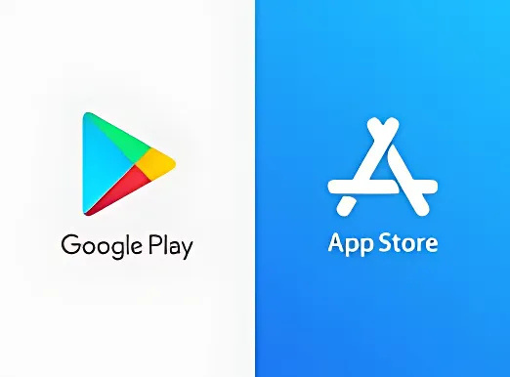
CIELE PROJEKTU
Ciele
Cieľom aplikácie GroupPocket je poskytovať jednoduché, bezpečné a transparentné riešenie na správu spoločných financií, umožňujúce skupinám ľudí efektívne skladanie peňazí, sledovanie transakcií a riadenie prístupu k prostriedkom.
6 / 6

